Slide 1
読書記録サイトの構築
15番 菅野 里穂
担当教員 小野 陽子
Notes:
これから読書管理サイトの構築について15番 菅野里穂が発表します。
担当教諭は小野陽子先生です。

Slide 2
テーマ選定理由
マンガや本の新刊情報や、興味があるマンガを簡単に探せるサイトの作成
PHP,HTMLの知識を深める
Notes:
はじめに、このテーマにした理由は、普段からマンガ本をよく読むので自分の読書の記録や普段読んでいる本の新刊を教えてくれるようなサイトを構築したいと思ったからです。
また、ＨＴＭＬやＰＨＰなどの理解も深め、内定先で行っている事業に役立つような知識を身に着けていきたいです。

Slide 3
研究概要
⦿PC向けサイト
<各ページ>
ログインページ、会員登録ページ、マイページ
<各機能>
最近読んだ本、新刊情報、オススメの本、本棚、読書カレンダー
管理者機能
Notes:
研究概要について説明します。
ＰＣ向けのサイトのみを作成し、ログインページ、会員登録ページ、マイページを作成し、最近読んだ本、新刊の情報、オススメの本、本棚、読書カレンダー等のシステムの作成を目標とするものです。
また、サイト管理のための管理者機能も作成します。

Slide 4
開発環境
OS | Windows7
開発ソフト | Xampp
言語 | PHP5,HTML5
Notes:
開発環境は見ての通りです。

Slide 5
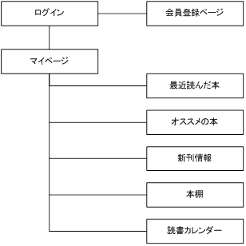
システム概要
Notes:
システム構成は見ての通りです。
また、サイト管理機能についてはまだ未完成です。

Slide 6
進捗状況
Notes:
しんちょく状況についてシステムごとに説明します。

Slide 7
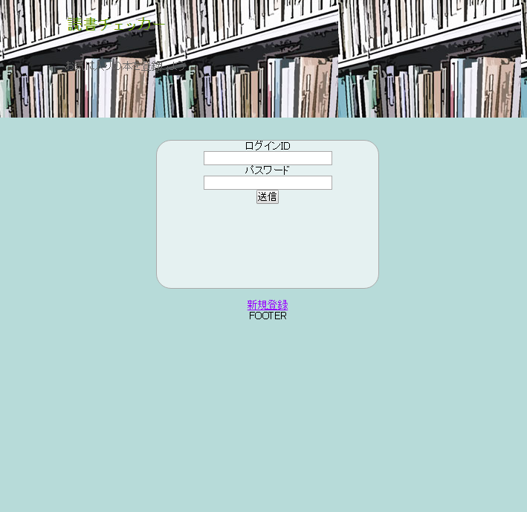

ログイン画面
システム起動で表示されるログイン画面
ログインID、パスワード入力でアクセス可能
ログイン画面
Notes:
ログイン画面についてです
システムを起動すると、画像のような画面が表示され、ログインＩＤとパスワードを入力することで、サイトにアクセスできるようになります。
また、ログインボックスの下の新規登録ボタンで会員になるとこができます。

Slide 8
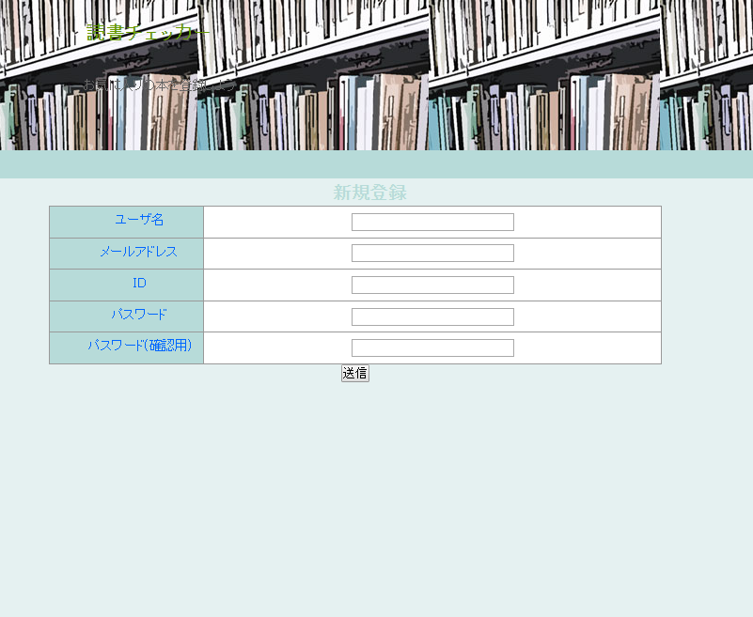
会員登録
ログイン画面の新規登録画面からアクセス可能
会員の情報はユーザ管理テーブルに保管される
会員登録画面
Notes:
会員登録画面についてです
さきほどのログインページ上の新規登録ボタンを押すことで、会員登録ページに移動できます。
登録には、メールアドレス、サイトで使うＩＤ、ユーザー名、パスワードを入力することで登録完了となります。
会員の情報は、ユーザ管理テーブルに保管されます。

Slide 9

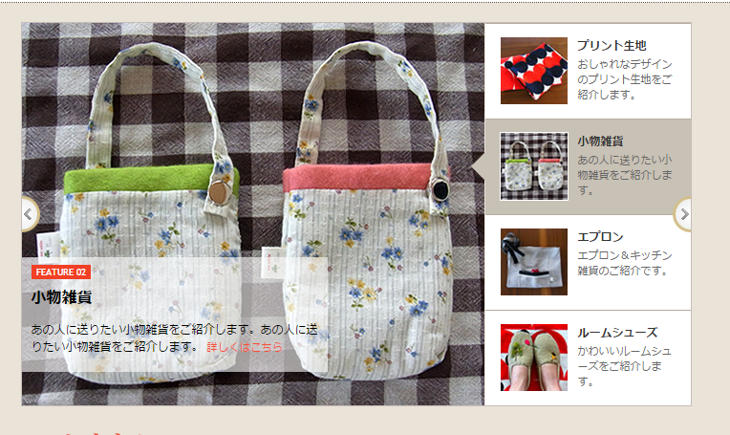
トップ画面(マイページ)
ログインでアクセス可能
右図のようなフィーチャーリスト作成予定
切り替えると….
フィーチャーリストイメージ
Notes:
トップ画面についてです
ログインすると。トップ画面に移動されます。背景、ヘッダーはログイン画面と同じデザインで、サイドメニュー、最近読んだ本、検索ボックス、オススメの本の機能があります。
画像のような、タブパネルで切り替えるフィーチャーリストを使い、最近読んだ本を表示させる予定です。
切り替えると、スクリーン上にあるように、次の画像にいきます。

Slide 10
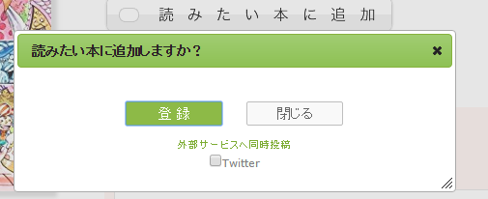
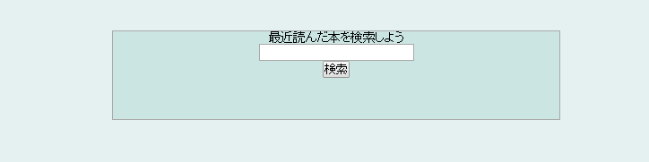
最近読んだ本
右図のような検索画面で検索し、登録した本が表示される
検索ボックス画面
登録ボタンで登録完了
Notes:
最近読んだ本についてです。
自分の読んだ本を検索ボックスで検索し、それを登録することで、マイページ上に最近読んだ本が表示されます。
検索し、表示された画面を登録する画面はこのようなイメージになります。

Slide 11
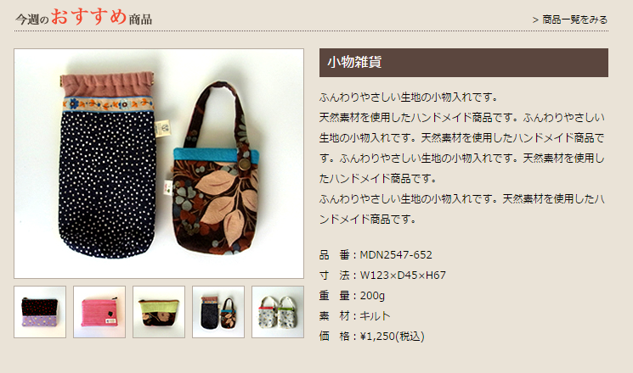
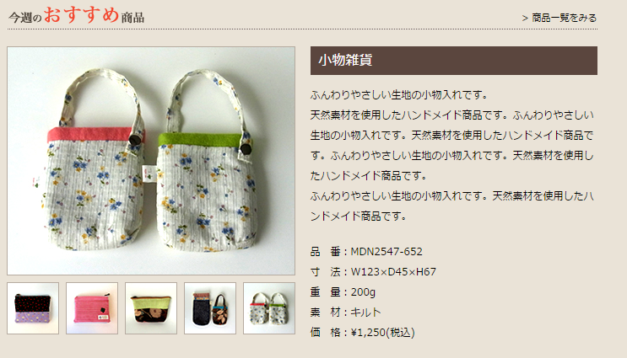
オススメの本
切り替えると….
右図のようなタブパネルで切り替えられるものにする
オススメの本は5冊表示
オススメの本イメージ

Slide 12
新刊情報
●本棚の今まで読んだ本の新刊情報を提示
●全て・もうすぐ発売・発売済みの３つの項目で
分ける
●読書カレンダーのページに作成

Slide 13
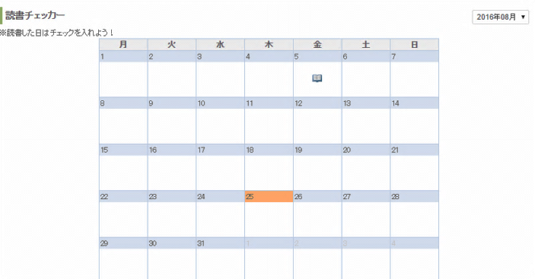
読書カレンダー
新刊の情報、本を読んだ日にちを記録するカレンダー
カレンダーイメージ

Slide 14

本棚
今まで読んだ本を登録し保存しておく機能
10件ずつ表示
本棚イメージ

Slide 15
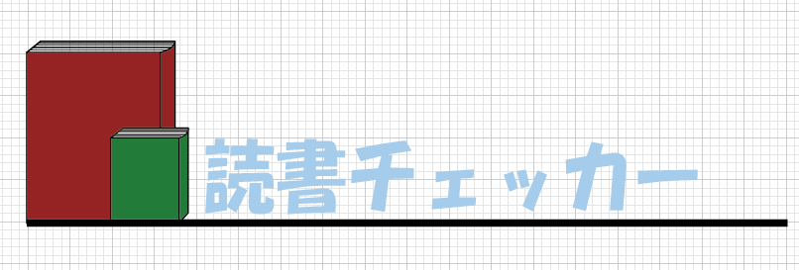
管理者機能・その他
管理者機能
ユーザ管理、ユーザが検索したい本の情報を提供
その他
ロゴ画像

Slide 16
データベース
ユーザ管理
最近読んだ本
フィールド名 | 内容
u_no | ユーザ番号
uloginID | ユーザID
u_password | ユーザパスワード
u_name | ユーザ名
umail | ユーザメール
フィールド名 | 内容
book_no | 番号（ＩＳＢＮ）
u_no | ユーザ番号
date_t | 読んだ日
本棚
フィールド名 | 内容
book_no | 番号(ＩＳＢＮ)
book_title_t | タイトル名
tyosya_name_t | 著者名
shupan_t | 出版社

Slide 17
システム全体の進行状況
100%
100%
80%
50%
50%
0%
50%
50%

Slide 18
作業計画
12月 | 各ページの見直し PHP作成
1月 | 管理者機能の作成 データベース作成
2月 | 各ページの見直し 新刊, 最近読んだ本の登録機能の確認

Slide 19
参考文献
①PHP+MySQLマスターブック
②CSSデザインのメソッド
③Webデザインテクニックブック
④HTML5+CSS3の新しい教科書

Slide 20
ご清聴ありがとうございました

